Slide 1
ПРИЕМНАЯ КАМПАНИЯ 2025 Сделай важный шаг в своей жизни - стань обучающимся «Архангельского педагогического колледжа»

Slide 2
План приёма 2025
44.02.02 Преподавание в начальных классах (очная форма обучения) – квалификация: учитель начальных классов; срок обучения - 3 года 10 месяцев;
25 бюджетных мет
44.02.03 Дошкольное образование (очная форма обучения) – квалификация: воспитатель детей дошкольного возраста; срок обучения – 3 года 10 месяцев; 25 бюджетных мет
44.02.04 Специальное дошкольное образование (очная форма обучения) – квалификация: воспитатель детей дошкольного возраста, в том числе с ограниченными возможностями здоровья; срок обучения – 3 года 10 месяцев; 25 бюджетных мет
44.02.05 Коррекционная педагогика в начальном образовании (очная форма обучения) – квалификация: учитель начальных классов, в том числе для обучающихся с ограниченными возможностями здоровья; срок обучения - 3 года 10 месяцев; 25 бюджетных мет
53.02.01 Музыкальное образование (очная форма обучения) – квалификация: учитель музыки, музыкальный руководитель; срок обучения – 3 года 10 месяцев; 25 бюджетных мест

Slide 3
План приёма 2025
49.02.01 Физическая культура (очная форма обучения) – квалификация: педагог по физической культуре и спорту; срок обучения - 3 года 10 месяцев; 25 бюджетных мест
43.02.16 Туризм и гостеприимство (очная форма обучения) – квалификация: специалист по туризму и гостеприимству; срок обучения – 2 года 10 месяцев; 25 бюджетных мест
46.02.01 Документационное обеспечение управления и архивоведение (очная форма обучения) – квалификация: специалист по документационному обеспечению управления и архивному делу; срок обучения 2 года 10 месяцев; 25 бюджетных мест
35.01.28 Мастер столярного и мебельного производства (очная форма обучения) – квалификация: мастер; срок обучения – 1 год 10 месяцев; 25 бюджетных мест

Slide 4
Документы для поступления
Паспорт (копия и оригинал)
СНИЛС (копия и оригинал)
Аттестат (копия и оригинал)
4 фото 3*4
Медицинская справка О86/У (копия и оригинал)
Военный билет (приписное свидетельство) (для юношей) (копия и оригинал)
Поступающих на специальность 49.02.01 «Физическая культура» ОБЯЗАТЕЛЬНО – справка из ГБУЗ АО «Архангельский центр лечебной физкультуры и спортивной медицины» (ул. Холмогорская, д. 16 корп. 2)

Slide 5
Как подать документы
1) лично (в приёмной комиссии колледжа);
2) по почте России (заказным письмом с уведомлением о вручении);
3) посредством электронной почты по e-mail: gapk 2010@mail.ru
4) использование функционала единого портала государственных услуг (ЕПГУ)

Slide 6
Вступительные испытания
44.02.01 Дошкольное образование, 44.02.02 Преподавание в начальных классах 44.02.04 Специальное дошкольное образование 44.02.05 Коррекционная педагогика в начальном образовании – самопрезентация (устно);
49.02.01 Физическая культура - проверка физических данных;
53.02.01 Музыкальное образование - проверка музыкальных данных;
43.02.16 Туризм и гостеприимство, 46.02.01 Документационное обеспечение управления и архивоведение, 35.01.28 Мастер столярного и мебельного производства –вступительных испытаний НЕТ

Slide 7
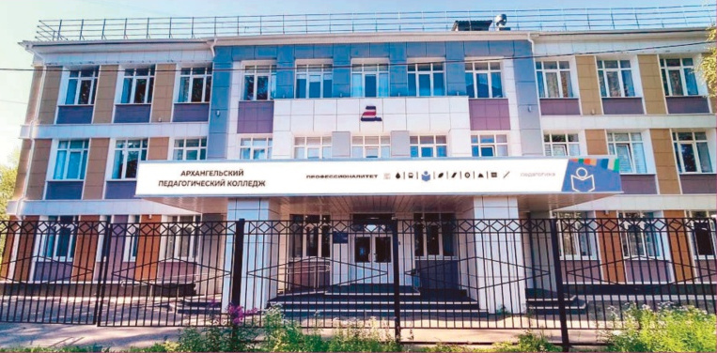
ПРОФЕССИОНАЛИТЕТ
Архангельский педагогический колледж с 2023 года является
базой образовательного кластера «ПРОобразование»
Федерального проекта «ПРОФЕССИОНАЛИТЕТ»

Slide 8
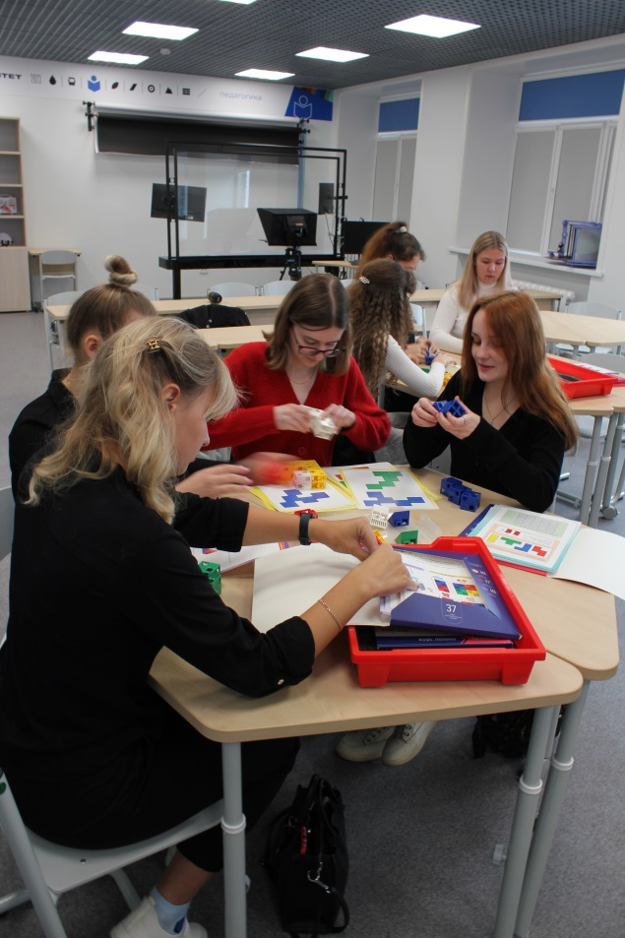
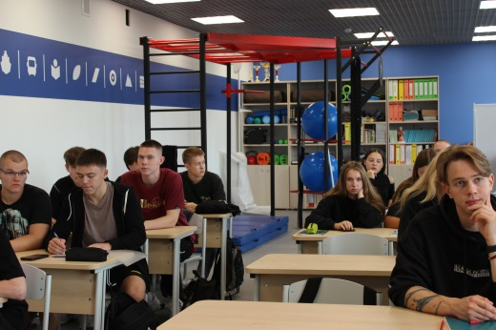
ПРОФЕССИОНАЛИТЕТ

Slide 9
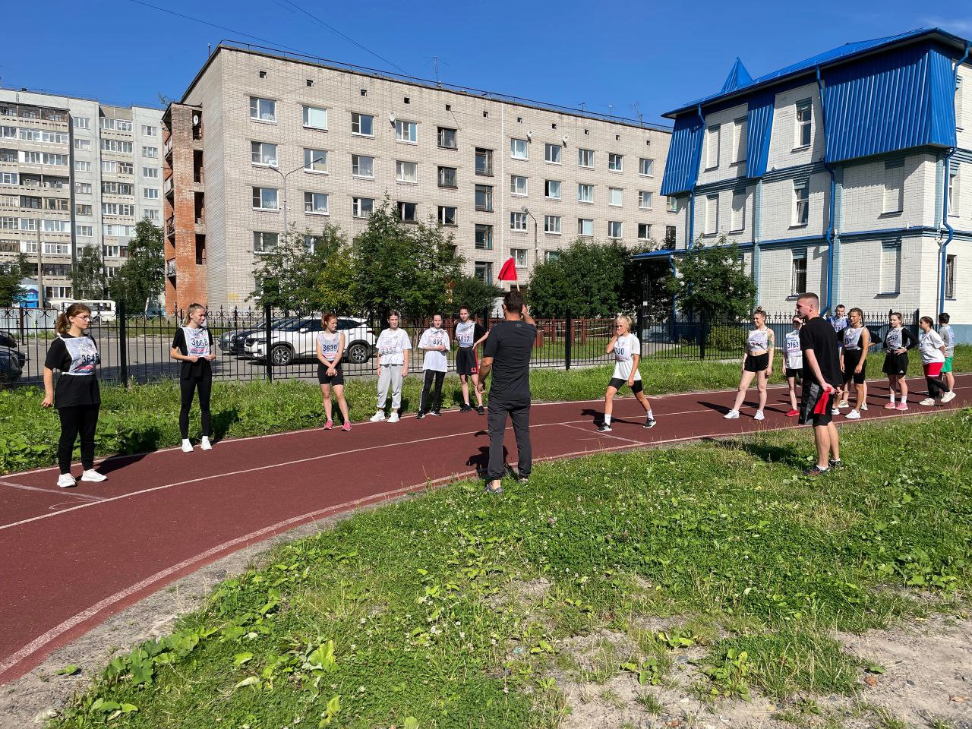
ПРОФЕССИОНАЛИТЕТ

Slide 10
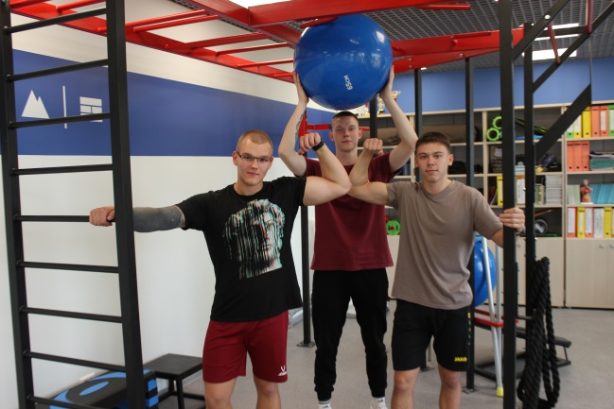
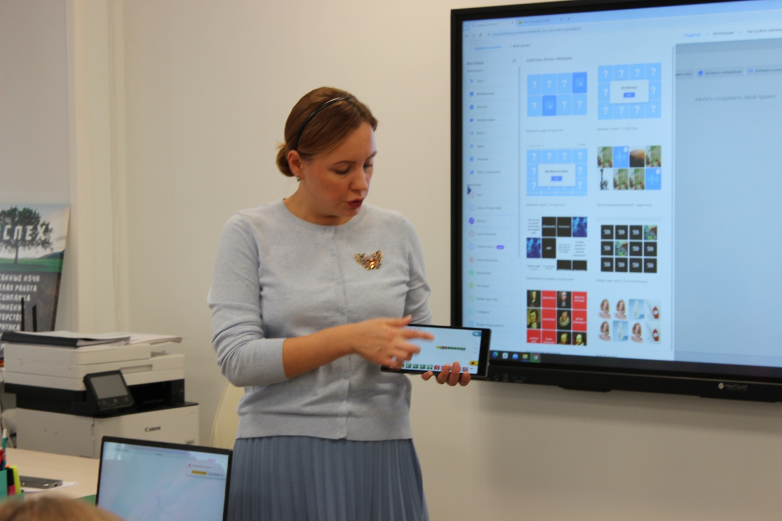
ПРОФЕССИОНАЛИТЕТ

Slide 11
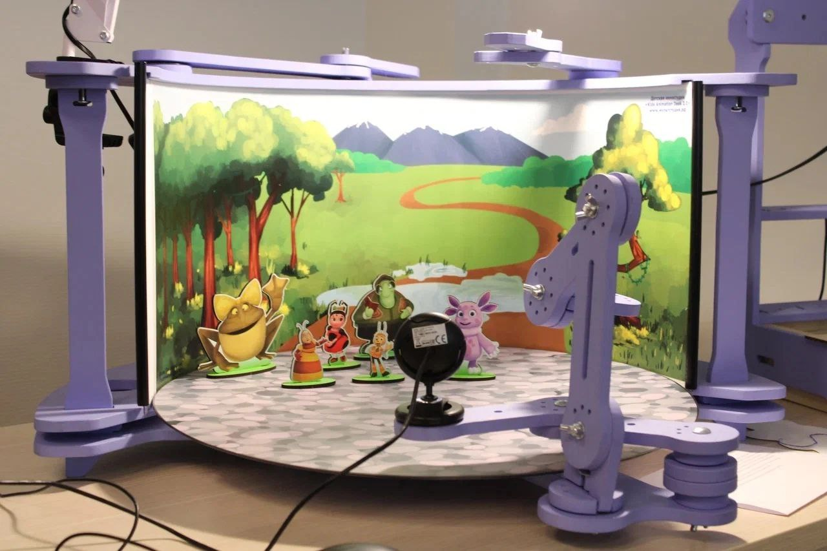
ПРОФЕССИОНАЛИТЕТ
Поступи правильно – поступи в Архангельский педагогический колледж

Slide 12
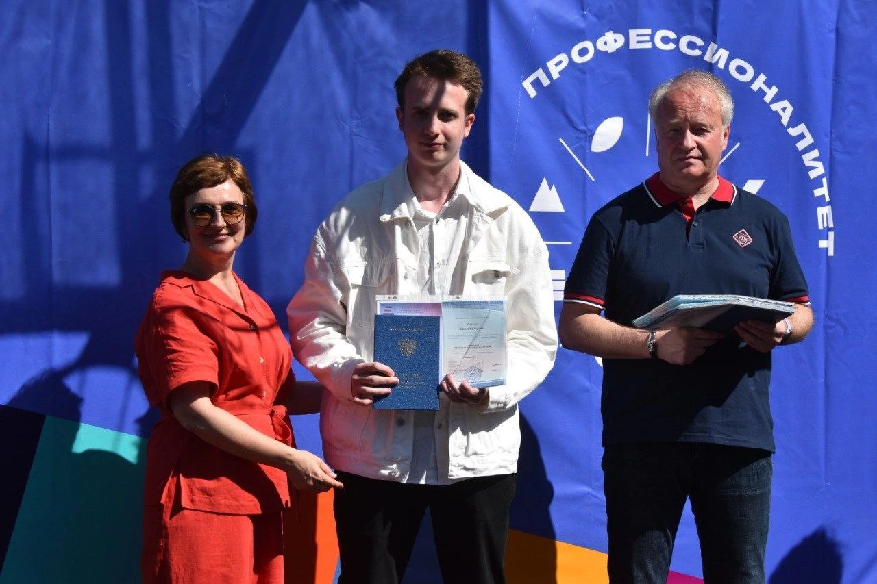
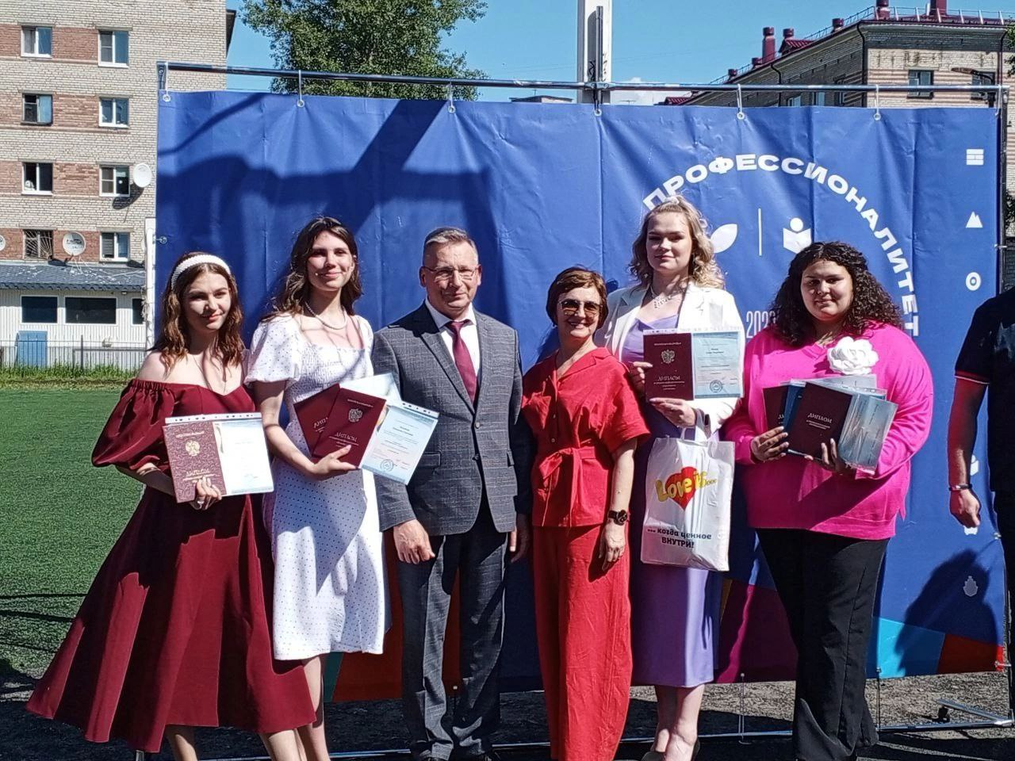
СПАСИБО ЗА ВНИМАНИЕ!
Официальный сайт:
www.arhped.ru
Официальная группа колледжа в ВК:
https://vk.com/arhped

